Slide 1
伤痕

Slide 4
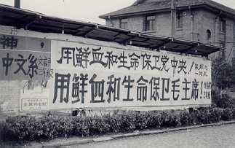

Slide 5
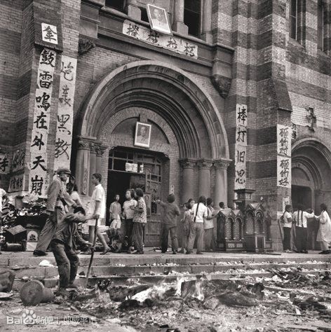

Slide 6
总导演：孙昂
General Director: Sun Ang

Slide 7
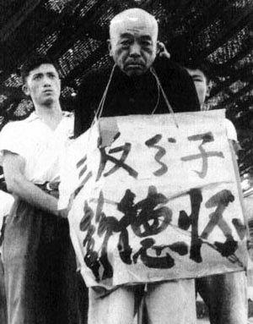

Slide 8
主讲人：史昊辰
Lecture Giver：Shi Haochen

Slide 9
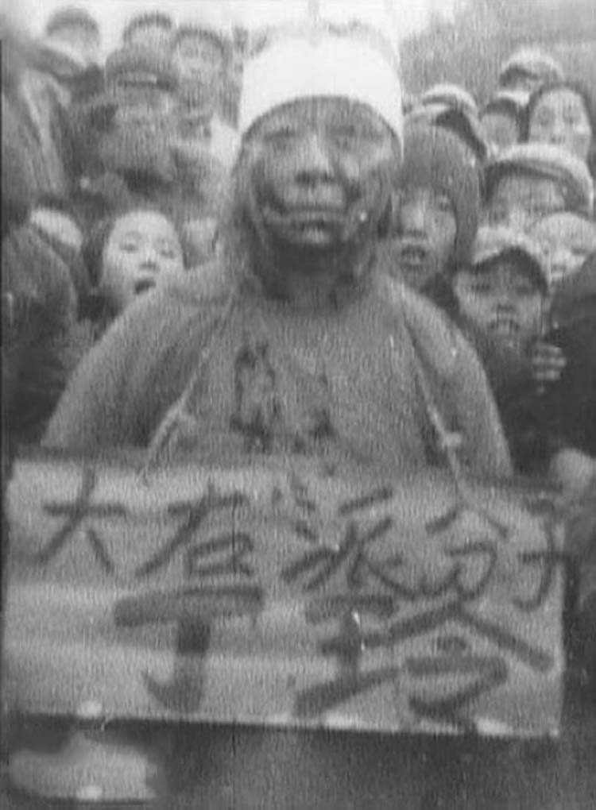

Slide 10
总策划
General Scheming：
孙昂 Sun Ang
陈子昊Chen Zihao

Slide 11
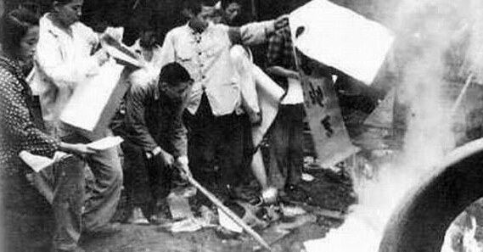

Slide 12
技术与创意：Technical Support & Ideas contributing
张祎昀 Zhang Yiyun
张子豪 Zhang Zihao

Slide 13
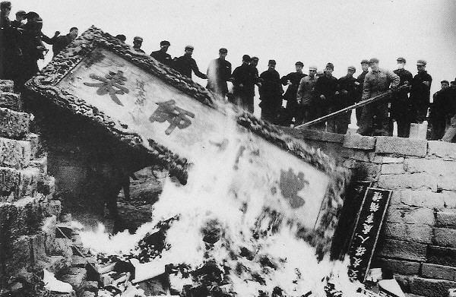

Slide 14
主演：Starring
张子豪Zhang Zihao
（饰 红卫兵甲
Red Guard One）

Slide 15
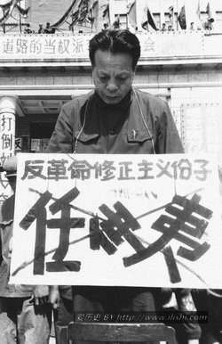

Slide 16
主演 Starring：
张祎昀Zhang Yiyun
（饰 红卫兵乙
Red Guard Two）

Slide 17
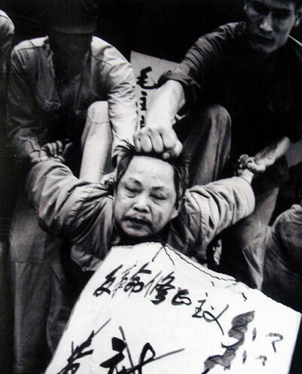

Slide 18
特别出演
Special In：
陈子昊Chen Zihao（饰 冰心）

Slide 19
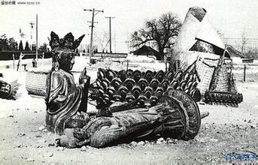

Slide 20
友情出演
Guest Appearance：
史昊辰 Shi Haochen （饰 群众甲）
孙昂 Sun Ang
（饰 群众乙）

Slide 21
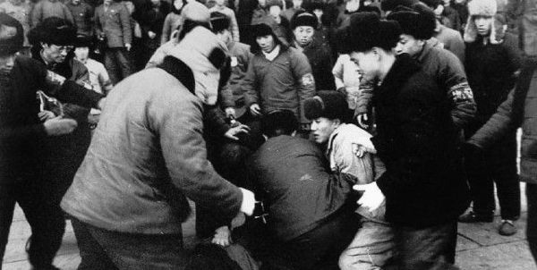

Slide 22
剧本创作 Script Writer：
孙昂 Sun Ang
陈子昊 Chen Zihao

Slide 23
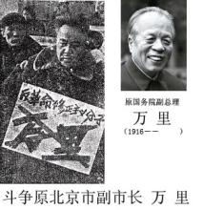

Slide 24
课件制作
Light Slide Maker：
孙昂 Sun Ang
张祎昀 Zhang Yiyun

Slide 25
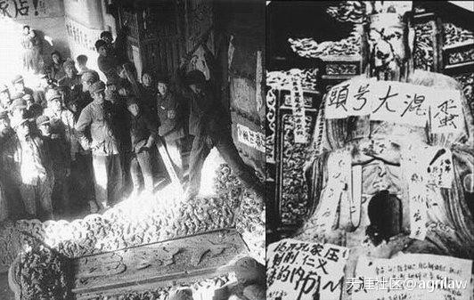

Slide 26
社会顾问 Social Consultant：
史昊辰 Shi Haochen

Slide 27
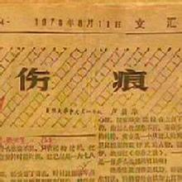

Slide 28
文学顾问 Literary Consultant：
陈子昊 Chen Zihao

Slide 29
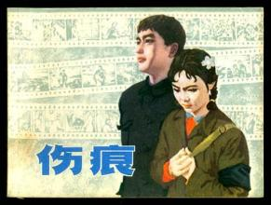

Slide 30
历史顾问 Historical Consultant：
张祎昀 Zhang Yiyun

Slide 31
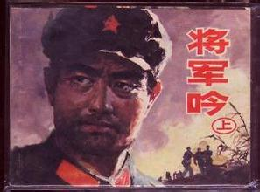

Slide 32
戏剧顾问 Drama Consultant：
张子豪 Zhang Zihao

Slide 33
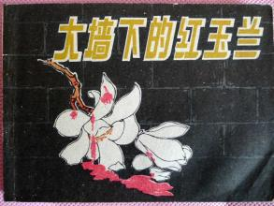

Slide 34
英文顾问 English Consultant：
孙昂 Sun Ang

Slide 35
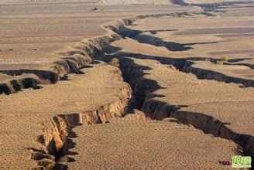
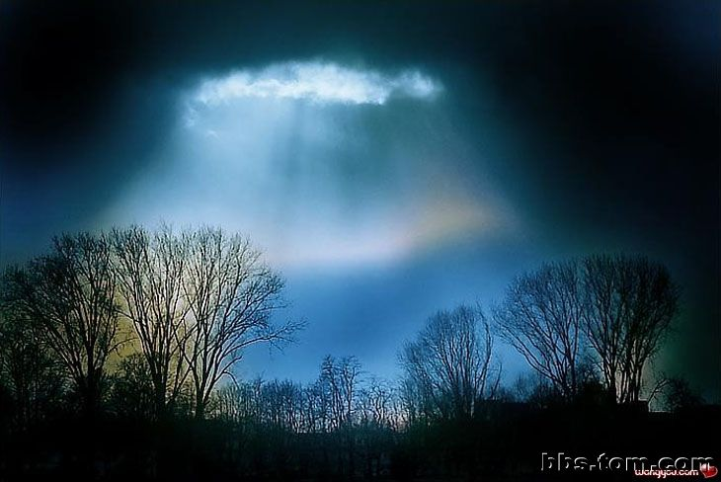
傷痕文學

Slide 36
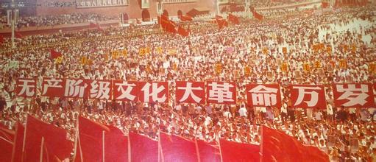

傷痕文學
十年文革期間，無數知識青年被卷入了上山下鄉運動中。“傷痕文學”的出現直接起因於上山下鄉，它主要描述了知青、知識分子，受迫害官員及城鄉普通民眾在那個不堪回首的年代悲劇性的遭遇。
During the “Cultural Revolution”, many educated youngsters were involved in the “countryside sports”. The emergence of the "scar literature" directly resulted from it, which mainly describes the tragic experience of the educated youth, intellectuals, persecuted officials and ordinary people in urban and rural areas.

Slide 37
傷痕小說的代表作品：劉心武《班主任》、盧新華《傷痕》、周克芹《許茂和他的女兒們》、張潔《從森林裏來的孩子》等。
The representative works : 《The Head Teacher》《The Scar》《Xu Mao and His Daughters》《Kid from the Forest》

Slide 38
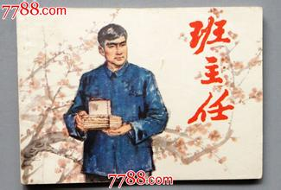

較早的“傷痕文學”是刊發於1977年的《班主任》。當時評論該篇發出的“救救被四人幫坑害了的孩子”的時代呼聲，與當年魯迅在《狂人日記》中發出的救救被封建禮教毒害的孩子的呼聲遙相呼應。
One early “Scar Literature” was named “The Head teacher”，published in 1977,which was commented to have the similar influence as “The Madman's Diary ” by Lu Xun.

Slide 39
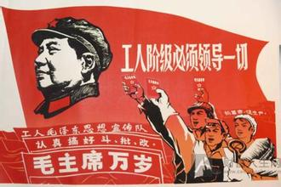
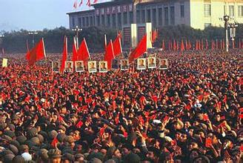
《傷痕》寫 “文革”時期的“革命小將”王曉華和“叛徒”母親的故事,從母女感情，即中國人最為註重的倫理感情人手，揭露了“文化大革命”給普通中國人的心靈帶來的巨大創傷。
The little red guard——Wang Xiaohua
The “traitor”——her mother？
Politics & stance VS ethics & emotion
Which is more important? Which is more reliable?

Slide 40
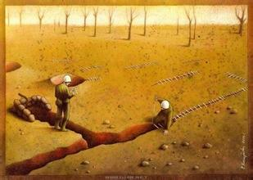
傷痕文學集中於對社會和人生傷痕的表層描寫上，帶有文革泄憤的傾向，缺少深刻的悲劇性思索。但提出了壹系列重要的現實社會問題，具有人道主義文學的性質。
“The Scar Literature” focused on the superficial description full of emotional anger, lacking in profound thoughts about the tragic. But it brought up a series of social problems, thus featured with the nature of humanity.

Slide 41
Scene Play

Slide 42

冰心

Slide 43
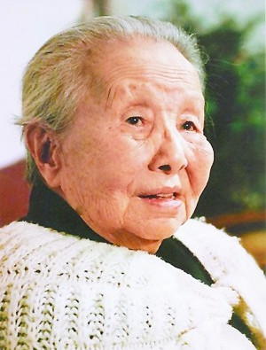
冰心簡介
冰心（1900～1999）：現、當代女作家，兒童文學作家。原名謝婉瑩，筆名冰心女士等，生於福州。
1918年參加五四運動。
1921年加入文學研究會。
1923年畢業於燕京大學文科。赴美國威爾斯利女子大學學習英國文學。
1926年，冰心獲文學碩士學位後回國，執教於燕京大學和清華大學等。
1946年赴日本，曾任東京大學教授。
1951年回國，先後任《人民文學》編委、中國作家協會理事、中國文聯副主席等職。

Slide 44
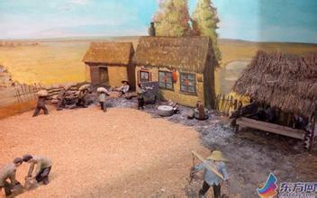
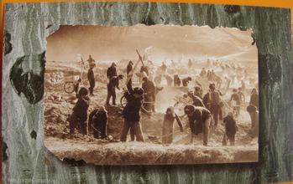
文化大革命開始後，冰心遭到批鬥。1970年初，年屆70的冰心，下放到湖北鹹寧的五七幹校，接受勞動改造，直到1971年尼克松即將訪華，冰心與吳文藻才回到北京，接受有關翻譯任務。這時，她與吳文藻、費孝通等人通力合作，完成了《世界史綱》《世界史》等著作的翻譯。
After the start of the “Cultural Revolution", Bing Xin was targeted. In 1970, she was forced to labor until the year 1971. Then she was appointed to translate some foreign masterpiece with others.

Slide 45
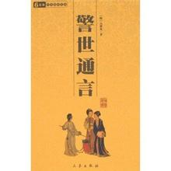
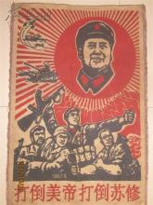
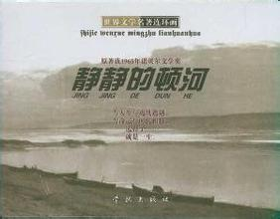
冰心在“文化大革命”中的情況，可以分為三個階段，壹個是抄家和展覽的階段，壹個接受批鬥的階段，壹個是關進牛棚的階段。
她在8月27日的日記裏面寫到紅衛兵來抄家： “拿走了幾本不合符毛澤東思想的書，有《警世通言》等，《關帝廟靈簽》，蘇聯修正主義作家作品等，除外有韓素英、歐陽山、周而復等作品，他們電話是443，隨時有書，還可交去。”這是第壹次抄家。

Slide 46

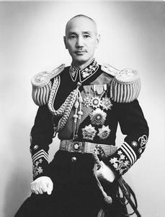
31日：“下午三時，有北京外語學院毛澤東思想赤衛隊第四分隊隊員十人左右，來家檢查書籍中之不合符毛澤東思想者(有封建主義、資本主義、修正主義毒素的)，還有其它違禁物品。最後帶走了些日記本，上有蔣介石照片者等等，並留下問題八條，貼了大字報等。
feudalism , Capitalism ,Revisionism, all down!

Slide 47


1966年11月的壹個晚上，造反派單獨批鬥冰心，要她交待如下的問題：1，妳在日本時，與哪些日本人來往？回國後，繼續有哪些往來，幹過什麽勾當？2，妳在日本時就與地下黨有聯系，是哪個地下黨？與誰有聯系？時間，地點。3，妳回國怎麽拿到美國耶魯大學的旅費，拿了多少，誰交給妳的，有沒有交待什麽任務？4，1938年妳去雲南大學，1946年回南京，這期間與司徒雷登有何政治勾搭？冰心死死記住周恩來總理“打死也不能說”那句話，什麽都不說。
Who did you get in touch with? When? Where? Why? How?
Japan, the USA, 1938,1946,talk!
I have nothing to confess with.

Slide 48
在《冰心全集》中，关于文化大革命十年，壹首詩，兩篇散文，兩篇紀念文章，五篇文章而已。實際上遠非如此。而且有兩部作品是要傳世的，壹部叫《致家裏人》，28封信。
Only one poem，two essays, two memorial articles, five in total.
In fact more than those, including two masterpiece.
One is called “To my family”, composed of 28 envelopes.
文革寫信，首先讓受信人共同來閱讀毛主席的語錄，用的稱呼是“某某戰友”這種很深硬的詞，最後祝“萬壽無疆”之類。但是在冰心的信裏沒有，她仍然用“親愛的”“寄無限之愛”“十分的思念妳們”等等這樣的語言，很冰心化，所以說是冰心在文化大革命中壹部很重要的作品。
“My dear”“Missing you very much”instead of “Long live Chairman Mao”or”Comrade”

Slide 49
Movie Appreciation

Slide 50
后文革时代 新时期的伟大作家——张洁

Slide 51
张洁

Slide 52
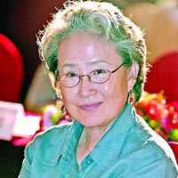
生于北京(1937～)
Born in Beijing
爱好读书和音乐
Hobby：Reading & Music
1960年毕业于中国人民大学
Graduated From Renmin University of China
文革后，40多岁时成名。
After the“Culture Revolution”，she became well-known.

Slide 53
著有散文集《愛，是不能忘記的》、中短篇小說集《祖母綠》，長篇小說《沈重的翅膀》等。
《Love Cannot Be Forgotten》《Emeralds 》《The Heavy Wings》
兩次獲得茅盾文學獎的作家
Having won the Mao Dun Literature Award twice.
“女性文學的旗手”
The bannerwoman of women literature

Slide 54
《從森林裏來的孩子》:小說是在文革期間發生的故事，是壹名才華橫溢、勤於事業、忠於理想的音樂家被文革埋葬的故事，還是壹個關於學生為完成老師的遺願而千裏赴考感人肺腑的故事.
Taking place during the “Culture Revolution”
About a talented musician delayed by the social disaster
Also about his student struggling to take part in the examination for his teacher.
《從森林裏來的孩子》獲1978年全國優秀短篇小說獎
Having won the national prize for short fictions in 1978.

Slide 55
《從森林里來的孩子》梗概
身患癌症、在“文革”中被下放到地方林場的音樂教授梁老師發現了當地伐木工人兒子孫長寧的音樂天賦，於是加以悉心培養。梁老師辭世后孫長寧帶著老師遺願赴京趕考。雖錯過了初試，但在自己堅持要求和其他同學說情下得以演奏展示，最終被破格錄取。
Having been banished during the “Culture Revolution” and suffered from cancer, Professor Liang found the great talent of Sun Changning on music, thus starting teaching Sun carefully to develop his talent. After Liang’s death, Sun went to Beijing for examination with Liang’s hope. Although having missed the preliminary test, he was allowed to perform due to his insistence and the support of other students. Finally，he was admitted.

Slide 56
《從森林里來的孩子》片段
遠去的燕子啊，卻又回過頭來，俯向大地，在一片樺樹林上久久盤旋，並且停落在一座墓前，絮絮地叮嚀著這親密的夥伴……啊，但願死去的人可以復生，但願他能夠看見黨中央重又給我們帶來這光明、這溫暖、這解放！
The far-away swallow, turning its head, flying towards the field, linger over the forests, and finally stay beside a tomb, chatting with him, my dear friend. How I wish that he could come back to life, and that he could see the brightness, warmth and liberty our party has re-brought.

Slide 57
校園裡，到處都是舒展的笑臉……他們怎能不高興呢？十二年來，多少年輕人的遠大的抱負、美麗的幻想、熱切的願望全被“四人幫”禁錮在枷鎖之中。他們盼哪，盼哪，終於盼到了這一天：黨中央一舉粉碎了“四人幫”！解放了！解放了！他們的智慧、才能也像花朵似的開放了，五彩繽紛，交相輝映。
On the campus, everywhere is filled with smiles……How could them refuse heart-joy? For the 12 years, countless youngsters have been seriously delayed due to the “Culture Revolution” “The Four Gang”. They have been longing for the day when the disaster is over, and finally they make it. How sweet the liberty is ! And their talents are able to blossom fabulously.

Slide 58
不論是他，或是和他一樣的在做著甜夢的那些個考生，他們還都不知道，這時，在深夜的北京的上空，電波傳送了黨中央的聲音：中央鑒於報考音樂學院的考生中有大量突出的優秀人才，支持該院增加招生名額，爭取早出人才，多出人才！
等待著他們的，是一個美麗而晴朗的早晨——一個讓他們永遠也不會忘記的早晨！
Both he and other students like him haven’t been informed of the news that, the Central has already make the decision: In view of the high quality of the students, the Central support the academy to expand the enrollment.
What is waiting for them is a morning that cannot get more beautiful or brilliant ,and that they will forever remember!

Slide 59
职员表
总导演 General Director: 孙昂 Sun Ang
主讲人 Lecture Giver: 史昊辰 Shi Haochen
剧本创作 Script Writer： 孙昂 Sun Ang 陈子昊 Chen Zihao
创意支持 Ideas Support： 张祎昀 Zhang Yiyun 张子豪 Zhang Zihao
社会顾问 Social Consultant： 史昊辰 Shi Haochen
历史顾问 Historical Consultant：张祎昀 Zhang Yiyun
文学顾问 Literary Consultant： 陈子昊 Chen Zihao
戏剧顾问 Drama Consultant： 张子豪 Zhang Zihao
英文顾问 English Consultant： 孙昂 Sun Ang

Slide 60
演员表
冰心 BingXin ——陈子昊 Chen Zihao 饰
红卫兵甲 Red Guard One ——张子豪 Zhang Zihao 饰
红卫兵乙 Red Guard Two ——张祎昀 Zhang Yiyun 饰
群众甲 Citizen One ——史昊辰 Shi Haochen 饰
群众乙 Citizen Two ——孙昂 Sun Ang 饰

Slide 61
The End
Thanks For Appreciation.

